Slide 1
Тема: « Пробуждение земли Кузнецкой»
Цель: создать условия для развития активной позиции гражданина своей малой родины.
ВОСПИТАТЕЛЬ: Черемина Марина Борисовна

Slide 2
Задачи:
Познание
Формировать представления о необходимости созидательного отношения
к окружающему миру, о взаимосвязях объектов, явлений, социального
окружения
Художественное творчество
Формировать умение детей самостоятельно определять замысел и сохранять его на протяжении всей работы;
Познакомить с новым способом рисования капустным листом;
Побуждать детей соединять в одном рисунке разные материалы для создания выразительного образа;
Воспитывать аккуратность и интерес к рисованию.
Коммуникация
Формировать умения высказывать оценочные суждения;
Поощрять попытки детей делиться с педагогом и сверстниками разнообразными впечатлениями.

Slide 3
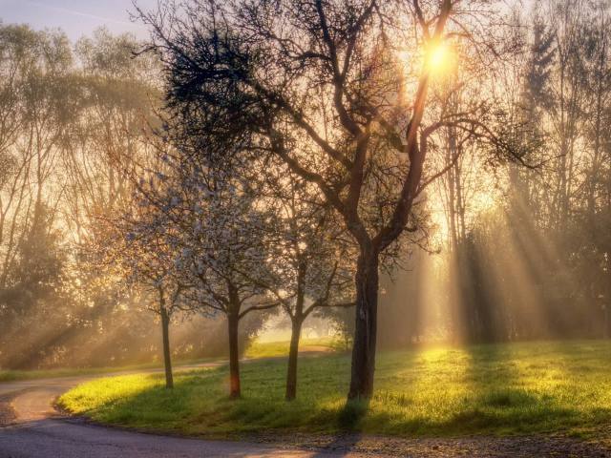

Slide 4
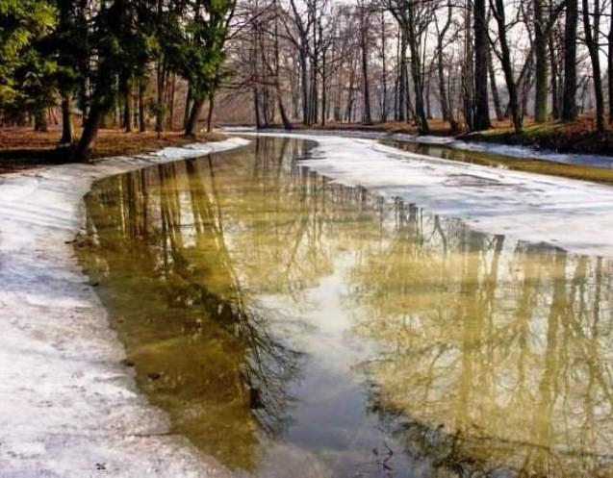

Slide 5
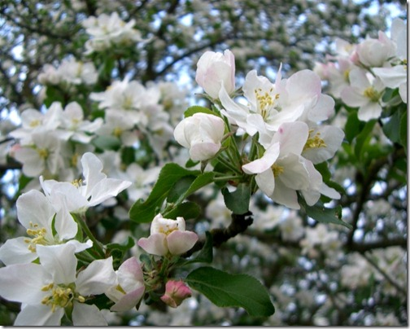

Slide 6
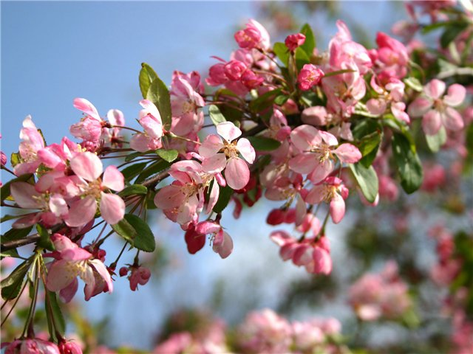

Slide 7
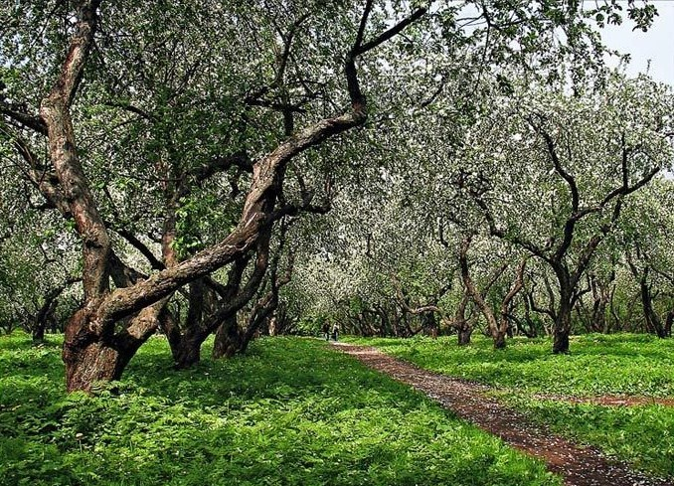

Slide 8
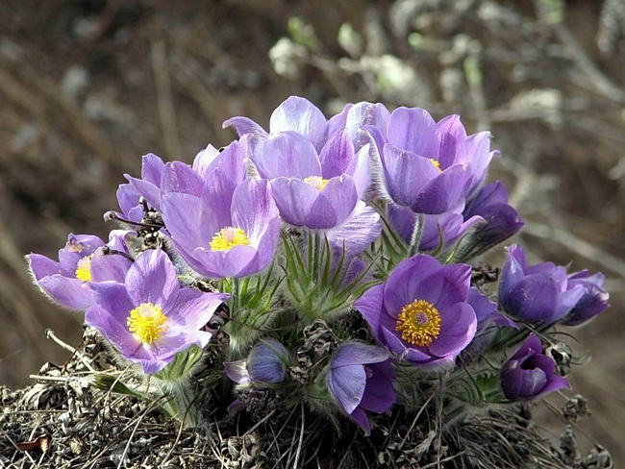

Slide 9
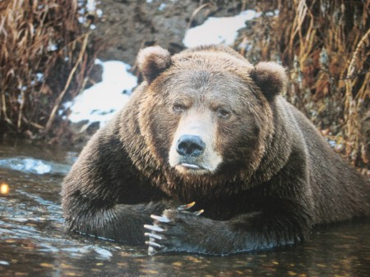

Slide 10
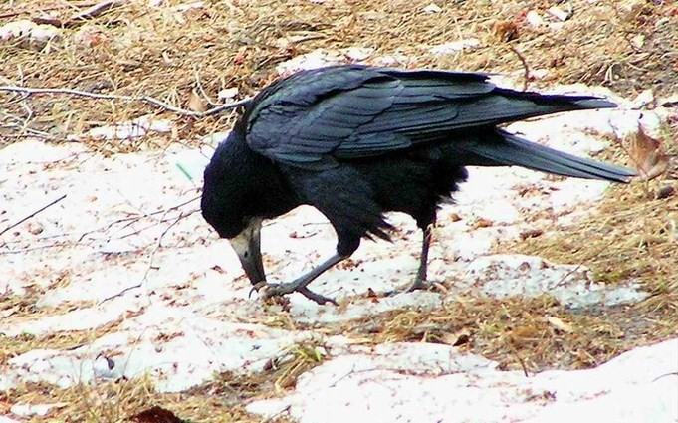

Slide 11
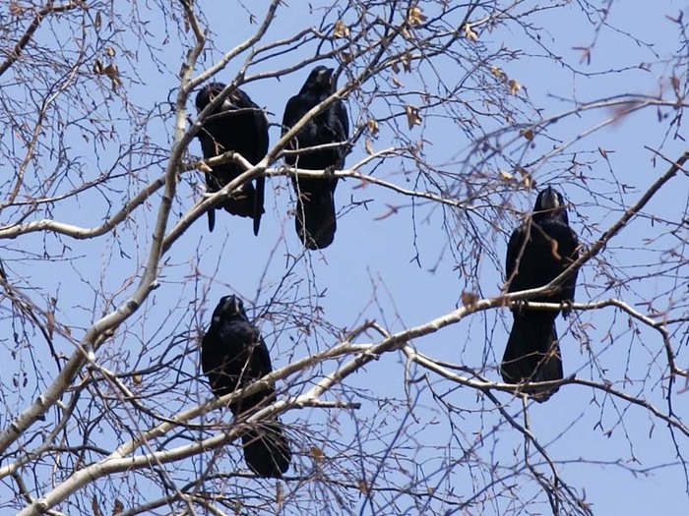

Slide 12
